Slide 1



დასაქმების პროგრამების დეპარტამენტი
დასაქმების ხელშეწყობის სერვისები
დეპარტამენტის უფროსი
მარიამ ბეზარაშვილი
2019 წელი 29 აგვისტო

Slide 2
ვინ ვართ?
საქართველოს ოკუპირებული ტერიტორიებიდან დევნილთა, შრომის, ჯანმრთელობისა და სოციალური დაცვის სამინისტრო
სსიპ - სოციალური მომსახურების სააგენტო
საქართველოს ოკუპირებული ტერიტორიებიდან დევნილთა, შრომის, ჯანმრთელობისა და სოციალური დაცვის მინისტრის 2013 წლის 1 აგვისტოს N01-31/ნ ბრძანებით სოციალური მომსახურების სააგენტოს დებულებაში შესული ცვლილების საფუძველზე შეიქმნა დასაქმების პროგრამების დეპარტამენტი
დასაქმების პროგრამების დეპარტამენტი

Slide 3



TWINNING-ის საჭიროება
სოციალური მომსახურების სააგენტოს დასაქმების პროგრამების დეპარტამენტი შეიქმნა 2013 წელს. დასაქმების ხელშეწყობის მიმართულებით საქართველოში არსებული მწირი პრაქტიკიდან გამომდინარე, დასაქმების პროგრამების დეპარტამენტის სტრუქტურა არ შეესაბამებოდა საერთაშორისო სტანდარტებს. დასაქმების ხელშეწყობის სერვისების გაუმჯობესების მიზნით და ამასთანავე, ევროკავშირის ასოცირების ხელშეკრულების ფარგლებში აღებული ვალდებულებების გათვალისწინებით, წარმოიშვა საერთაშორისო გამოცდილების გაზიარების აუცილებლობა.

Slide 4
„დასაქმების ხელშეწყობის სამსახურის შესაძლებლობათა განვითარება საქართველოში“
პროექტი განხორციელდა საქართველოში დასაქმების ხელშეწყობის სამსახურის შესაძლებლობათა განვითარებისათვის, “აღმოსავლეთ პარტნიორობის ინტეგრაცია და თანამშრომლობის (EaPIC) პროგრამისა და ფინანსური მხარდაჭერის პროექტის” ფარგლებში.
პროექტი მიმდინარეობდა 18 თვის განმავლობაში სლოვაკეთის, უნგრეთისა და ჩეხეთის ჩართულობით.

Slide 5
პროექტის მიზანი
საქართველოს დასაქმების ხელშეწყობის მომსახურების ინსტიტუციური და ადამიანური რესურსების შესაძლებლობათა გაძლიერება, რათა სამუშაოს მაძიებლებს მიეწოდოთ კარგად ორგანიზებული, მაღალი ხარისხის, გენდერულად დაბალანსებული და ფინანსურად ეფექტური დასაქმების სერვისები.

Slide 6
დასაქმების პროგრამების დეპარტამენტი
დასაქმების პროგრამების დეპარტამენტში გამოიყო 4 ძირითადი მიმართულება.
დეპარტამენტი
დასაქმების პროგრამების სამმართველო
სამუშაოს მაძიებელთა აღრიცხვის სამმართველო
კარიერის დაგეგმვის მიმართულება
დამსაქმებლების მიმართულება
მხარდაჭერითი დასაქმების მიმართულება
სამუშაოს მაძიებლების მიმართულება

Slide 7
WORKNET - ეს არის
ელექტრონული სივრცე, რომელიც შეიქმნა სახელმწიფოს გადაწყვეტილებით და ხელშეწყობით;
პორტალი, სადაც უნდა დარეგისტრირდეთ;
პროგრამა, რომელიც გაძლევთ განვითარების შესაძლებლობას;
გაწვდით ინფორმაციას ქვეყანაში მიმდინარე ვაკანსიებისა და დასაქმების ხელშემწყობი პროგრამების შესახებ.
WORKNET.GOV.GE-ზე რეგისტრაცია უფასოა!
როგორც სამუშაოს მაძიებლებისთვის, ასევე დამსაქმებლებისთვის
საქართველოს მთავრობის 2017 წლის, 01 ივნისის N270 დადგენილებით, სიღარიბის დაძლევის პროგრამის ფარგლებში, სოციალურად დაუცველი არამომუშავე შრომისუნარიანი პირებისთვის WORKNET-ზე რეგისტრაცია
სავალდებულო გახდა!

Slide 8

დეპარტამენტის მიზნები დასაქმების პროგრამების დეპარტამენტი არის სახელმწიფო ორგანიზაცია, რომელიც აკავშირებს დამსაქმებლებს სამუშაოს მაძიებლებთან და ინფორმაციის მოპოვება-გადაცემის, აქტიური ღონისძიებების გატარებისა და ინდივიდუალური მიდგომების გზით, ხელს უწყობს შრომის ბაზრის მოთხოვნა-მიწოდებას შორის ბალანსის დაცვას.
უმუშევრობის დონის შემცირება;
დასაქმების ხელშეწყობა;
შრომის მოთხოვნა/მიწოდების ეფექტური სინთეზის უზრუნველყოფა.

Slide 9
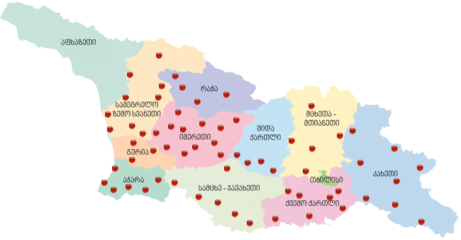
მომსახურების ცენტრები
დასაქმების ხელშეწყობის სერვისით სარგებლობა შესაძლებელია ნებისმიერ რაიონულ ცენტრსა და ქალაქში.
ჩვენი მომსახურება უფასოა!
69 მომსახურების
ცენტრი

Slide 10

დასაქმების პორტალი worknet.gov.ge
სულ რეგისტრირებული სამუშაოს მაძიებელი - 299 380. მათ შორის, აქტიური სამუშაოს მაძიებელი - 261 202;
ვთანამშრომლობთ 1000-მდე დამსაქმებელთან. მათ შორის, პორტალზე რეგისტრირებულია 600-ზე მეტი დამსაქმებელი;
2018 წელს წარმოდგენილი ვაკანსიები - 8932;
2018 წელს დასაქმდა 1888 სამუშაოს მაძიებელი. მათ შორის, 99 შშმ პირი;
2019 წელს წარმოდგენილი ვაკანსიები - 5924
2019 წელს, ივლისის მდგომარეობით, დასაქმებულია 849 (668 დადასტურებული, 181 -ზე მიმდინარეობს მონიტორინგი). სამუშაოს მაძიებელი. მათ შორის 50 შშმ პირი; მიმდინარეობს მონიტორინგი.

Slide 12
სერვისები და პროგრამები
საშუამავლო მომსახურება;
კონსულტირება - ინდივიდუალური, ჯგუფური;
კარიერის დაგეგმვა;
მხარდაჭერითი დასაქმება;
დასაქმების ფორუმი;
შრომის ბაზრის კვლევა;
პროფესიული მომზადება-გადამზადება;
სტაჟირება;
სუბსიდირება

Slide 13

საშუამავლო მომსახურება
რა არის საშუამავლო მომსახურება?
სამუშაოს მაძიებლებს და დამსაქმებლებს შორის შუამავლობა;
სამუშაოს მაძიებლებს და დამსაქმებლებს შორის უწყვეტი, მარტივი და ეფექტური კომუნიკაციის ხელშეწყობა.
2018 წელს საშუამავლო მომსახურება გაეწია 3500-მდე სამუშაოს მაძიებელს. მათ შორის, დასაქმდა 447.
2019 წელს, ივლისის მდგომარეობით, საშუამავლო მომსახურებით დასაქმდა 274 სამუშაოს მაძიებელი, სულ დასაქმებული 849 საიდანაც (668 დადასტურებული, 181 -ზე მიმდინარეობს მონიტორინგი). მაძიებლიდან.

Slide 15

ჯგუფური კონსულტირება
„სამუშაოს მაძიებელთა ჯგუფური კონსულტირება“ შრომის ბაზარზე ქცევის წესების გაცნობისა და კონკურენტუნარიანობის გაზრდის მიზნით.
დასაქმების პროგრამების დეპარტამენტი ორიენტირებულია, კონსულტირების სერვისი მაქსიმალურად კომპლექსურად მიაწოდოს მოწყვლადი ჯგუფის წარმომადგენლებს, მათ შორის, შეზღუდული შესაძლებლობის მქონე და იძულებით გადაადგილებულ პირებს, რათა მოხდეს შრომის ბაზარზე მათი მდგომარეობის გაუმჯობესება და კონკურენტუნარიანობის ზრდა.

Slide 16

ჯგუფური კონსულტირება
2018 წელს ქვეყნის მასშტაბით ჯგუფური კონსულტირება ჩაუტარდა 1479 სამუშაოს მაძიებელს. მათ შორის:
ქალი - 1004
შშმპ - 51
დევნილი - 128
სოციალურად დაუცველი - 999
2019 წელს, ივლისის მდგომარეობით, ქვეყნის მასშტაბით ჯგუფური კონსულტირება ჩაუტარდა 920 სამუშაოს მაძიებელს.

Slide 17

კარიერის დაგეგმვა
კარიერის დაგეგმვა წარმოადგენს მნიშვნელოვან რგოლს განათლებასა და შრომის ბაზარს შორის. კარიერის დაგეგმვის მომსახურება (სერვისი) ითვალისწინებს ცხოვრების ნებისმიერ ეტაპზე ყველა დაინტერესებული პირის მომსახურებას, რაც მათ საშუალებას მისცემს, მართონ საკუთარი კარიერა და დაფიქრდნენ:
საკუთარ მისწრაფებებზე;
ინტერესებზე;
კომპეტენციებზე;
პირად თვისებებზე;
კვალიფიკაციასა და შესაძლებლობებზე.

Slide 18
მხარდაჭერითი დასაქმების პროგრამა
შეზღუდული შესაძლებლობის მქონე პირთა შრომითი საქმიანობის განხორციელება
  ღია შრომის ბაზარი;
  ანაზღაურებადი სამუშაო;
  თანასწორი გარემოს შექმნა;
  სამუშაოს შესრულებისთვის მომზადება.
მაძიებლის ჩართულობა
პროფესიული პროფილი
სამუშაოს ძიება
დამსაქმებლის ჩართულობა
მხარდაჭერა ადგილზე და მის მიღმა

Slide 19
მოწყვლადი, დაბალკონკურენტუნარიანი ჯგუფების დასაქმების ხელშეწყობა
2018 წელს მხარდაჭერითი კონსულტაცია გაეწია 274 შშმ პირს. მათ შორის, ქალი - 126, ახალგაზრდა - 100; მხარაჭერითი მომსახურების ფარგლებში დასაქმდა 35 შშმ პირი
სუბსიდირების კომპონენტში ჩართული იყო 26 ბენეფიციარი. მათ შორის 23 შშმ პირი. 19 ქალი; მომსახურების მიღება სრულად დაასრულა და შრომითი ხელშეკრულება გაუფორმდა 14 ბენეფიციარს, მათ შორის 12 შშმ პირი.
2019 წელი მხარდაჭერითი კონსულტაცია გაეწია სულ 117 შშმ პირს. მათ შორის, ქალი - 53, ახალგაზრდა - 39.
მხარაჭერითი მომსახურების ფარგლებში დასაქმდა 16 შშმ პირი

Slide 20

დასაქმების ფორუმი
2018 წელს ჩატარდა 12 დასაქმების ფორუმი.
ფორუმში მონაწილეობა მიიღო 3000-ზე მეტმა სამუშაოს მაძიებელმა;
2018 წელს, დასაქმების ფორუმების შედეგად დასაქმდა 369 სამუშაოს მაძიებელი. მათ შორის, 6 შშმ პირი. მიმდინარეობს მონიტორინგი.
2019 წელს, დასაქმების პროგრამების დეპარტამენტის ხელშეწყობით, ჩატარდა 5 დასაქმების ფორუმი, მათ შორის 3 პარტნიორ დამსაქმებლებთან ერთად (სადაზღვევო კომპანია ,,ჯი-პი აი’’, განათლების განვითარების და დასაქმების ცენტრი და საქართველოს პარლამენტის რეგიონალური პოლიტიკისა და თვითმმართველობის კომიტეტის თავმჯდომარე, მაჟორიტარი დეპუტატი ზაზა გაბუნია. ) მიმდინარეობს მონიტორინგი

Slide 21
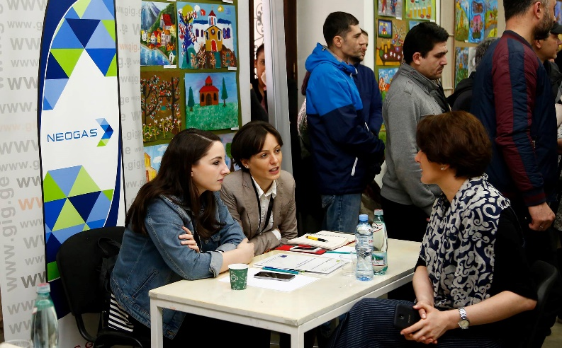
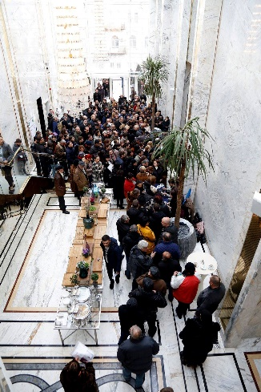
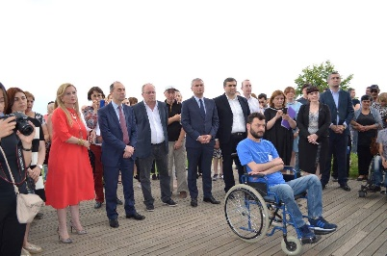
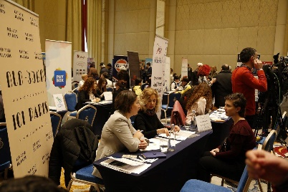
მასობრივი გასაუბრებები და დასაქმების ფორუმები
მიღებული გამოცდილება მაქსიმალურად გვეხმარება იმ აქტივობების განხორციელებაში რასაც ქვია მასობრივი გასაუბრებები და დასაქმების ფორუმები, რომელსაც დასაქმების პროგრამების დეპარტამენტი ინტენსიურ რეჟიმში ახორციელებს მთელი ქვეყნის მასშტაბით.

Slide 22

შრომის ბაზრის თვისებრივი კვლევა
მიზანი:
შრომის ბაზარზე მოთხოვნადი პროფესიების, საჭირო ცოდნისა და უნარ-ჩვევების გამოვლენა.
2018 წელს, შრომის ბაზრის თვისებრივი კვლევა ახალი მეთოდოლოგიით ჩატარდა, რომელიც ევროკავშირის დასაქმებისა და პროფესიული განათლების რეფორმების ტექნიკური დახმარების პროექტის (EUVEGE) მხარდაჭერით შემუშავდა.
კვლევის შედეგად გამოვლენილი მოთხოვნადი პროფესიები საფუძვლად დაედო 2019 წლის „სამუშაოს მაძიებელთა პროფესიულო მომზადება-გადამზადებისა და კვალიფიკაციის ამაღლების სახელმწიფო პროგრამას.“

Slide 23

პროფესიული მომზადება-გადამზადებისა და კვალიფიკაციის ამაღლების სახელმწიფო პროგრამა
2018 წელს, პროგრამის განსახორციელებლად სახელმწიფო ბიუჯეტიდან გამოიყო
2 090 000 ლარი; პროგრამამ მოიცვა თბილისი და 16 მუნიციპალური ერთეული:
51 მოთხოვნადი პროფესია; 43 პროფესიული სასწავლებელი, მათ შორის: 26 კერძო, 17 სახელმწიფო;
პროგრამით ისარგებლა 2871 სამუშაოს მაძიებელმა;სასწავლო კურსი წარმატებით დაასრულა 2574 სამუშაოს მაძიებელმა.
მათ შორის: ქალი - 1969
სოციალურად დაუცველი - 541
დევნილი- 225
შეზღუდული შესაძლებლობის მქონე პირი - 95
ყოფილი პატიმარი - 31
სხვა - 4
2019 წელს, პროგრამის განსახორციელებლად სახელმწიფო ბიუჯეტიდან გამოიყო 2 090 000 ლარი; პროფესიული მომზადება-გადამზადება განხორციელდება 43 მოთხოვნად პროფესიაში. სასწავლო კურსი დაიწო 1420 სამუშაოს მაძიებელმა.
მათ შორის: ქალი - 1014
სოციალურად დაუცველი - 255
დევნილი (იძგ) - 98
შეზღუდული შესაძლებლობის მქონე პირი - 48
ყოფილი პატიმარი - 12
სწავლა დაიწყო 2019 წლი 15 აპრილს

Slide 24
პროფესიული მომზადება-გადამზადებისა და კვალიფიკაციის ამაღლების სახელმწიფო პროგრამა
2015 წელი - 37 პრობაციონერი
2016 წელი - 6 პრობაციონერი; სწავლა დაასრულა 5 მათგანმა; დასაქმდა 1.
2017 წელი - 9 პრობაციონერი; სწავლა დაასრულა 5 მათგანმა; დასაქმდა 1.
2018 წელი - 1 პრობაციონერი.
2019 წელი - 6 პრობაციონერი

Slide 25

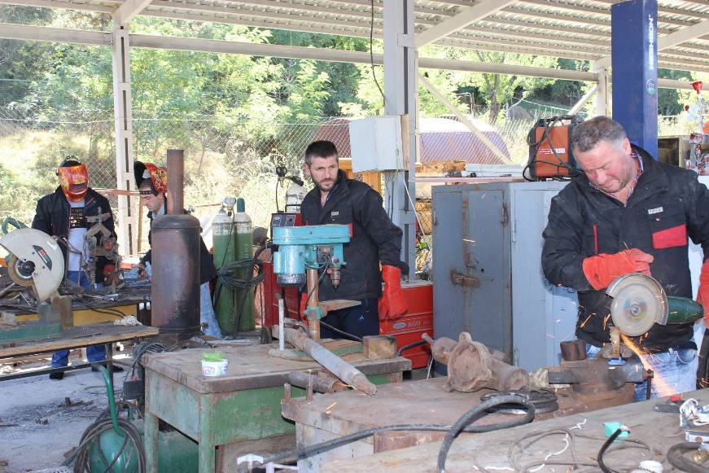
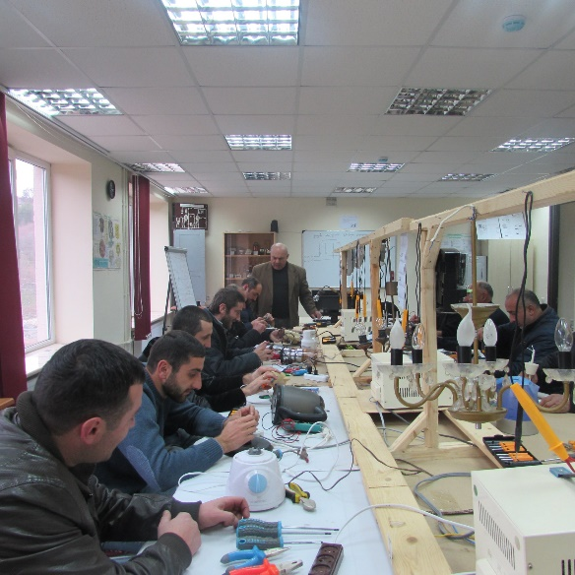
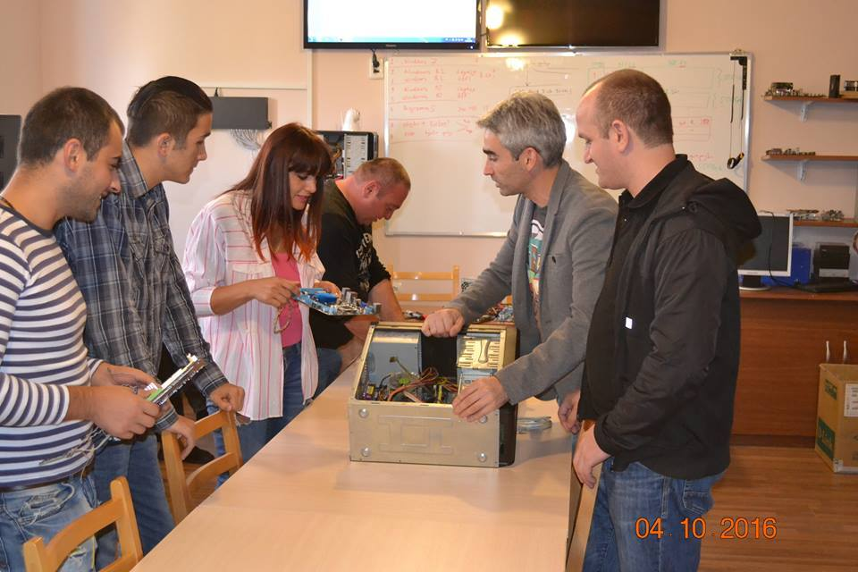
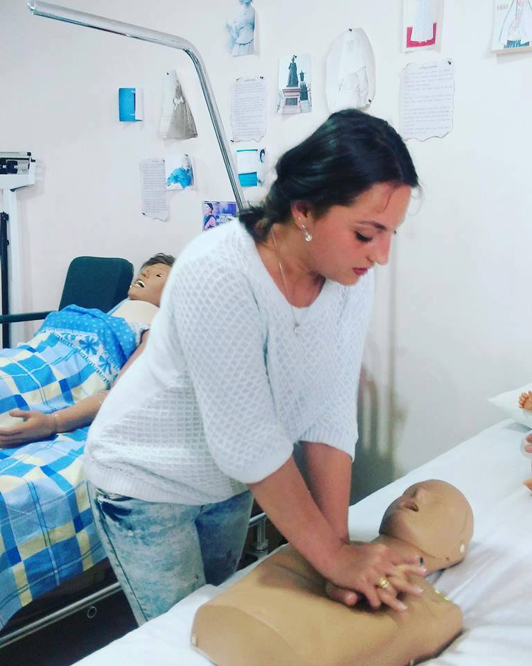
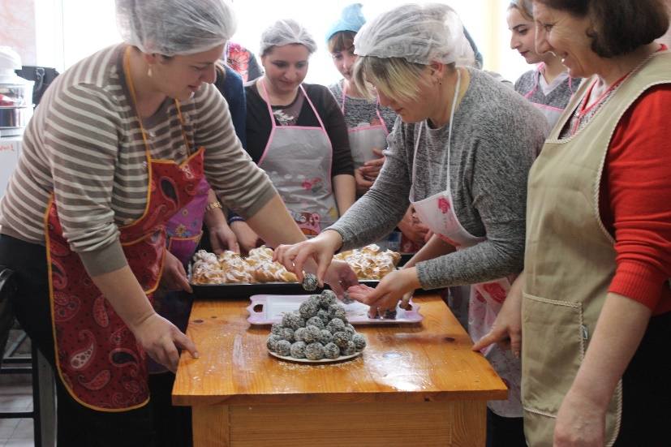
პროფესიული მომზადება-გადამზადება

Slide 27
სტაჟირება
სტაჟირების ხანგრძლივობა განისაზღვრება 1-დან 3 თვემდე, დამსაქმებელთან შეთანხმებით;
სტაჟირების ფარგლებში, სამუშაოს მაძიებელი დაფინანსდება თვეში 200 ლარის ოდენობით (სტიპენდიის სახით);
გაცემული ანაზღაურება (სტიპენდია) არ იბეგრება.
2018 წლის მონაცემებით: ხელშეკრულება გაფორმდა 44 ორგანიზაციასთან;
სტაჟირების პროგრამაში ჩაერთო 188 სამუშაოს მაძიებელი. მათ შორის, 41 შშმ პირი;
დასაქმდა 79 სამუშაოს მაძიებელი, მათ შორის:
სოციალურად დაუცველი - 15
შშმ პირი - 12
დევნილი - 6
2019 წელს პროგრამის ფარგლებში სტაჟირების კომპონენტში ჩაერთო 21 ორგანიზაცია (რეგიონებში - 17).
სტაჟიორად დარეგისტრირდა 89 სამუშაოს მაძიებელი, მათ შორის:
შშმ პირი 11, დევნილი- 6. ქალი -71, კაცი -18;

Slide 28
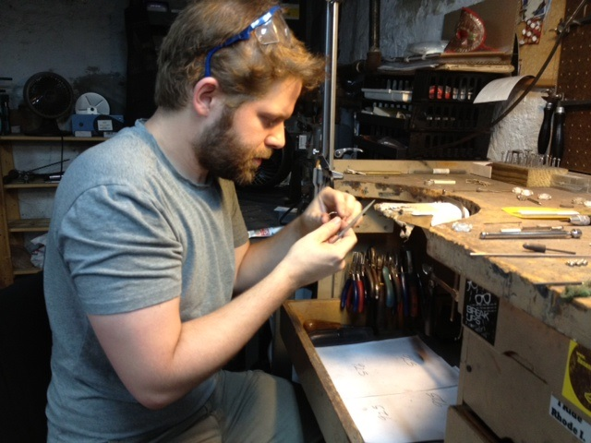



სტაჟირება

Slide 29
2019 წლის ივლისის თვის მონაცემებით (7 თვე).
გრძელდება სტაჟირება, მიმდინარეობს მონიტორინგი

Slide 30
სუბსიდირება
სამუშაო ადგილების სუბსიდირება გულისხმობს, ახალგაზრდებისა (19-დან 29 წლის ჩათვლით) და შეზღუდული შესაძლებლობის მქონე პირთა დასაქმების ხელშეწყობისთვის დაინტერესებული დამსაქმებლის მიერ წარმოდგენილ ვაკანსიაზე გათვალისწინებული შრომის ანაზღაურების 50%-ით დაფინანსებას, არაუმეტეს 470 ლარით.
სუბსიდირების ხანგრძლივობა განისაზღვრება მაქსიმუმ 4 თვით.
2018 წლის მონაცემებით სუბსიდირების პროგრამაში ჩაერთო 14 დამსაქმებელი და 26 ბენეფიციარი, მათ შორის, 22 შშმ პირი.
2019 წლის მონაცემებით სუბსიდირების პროგრამაში ჩაერთო 3 დამსაქმებელი და 3 ბენეფიციარო, მათ შორის, 2 შშმ პირი.

Slide 32
თანამშრომლობა დაინტერესებულ მხარეებთან
დასაქმების პრორგამების დეპარტამენტი უწყვეტ რეჟიმში თანამშრომლობს ყველა დაინტერესებულ მხარესთან;
სისტემატიურად მართავს შეხვედრებს სოციალურ პარტნიორებთან, მედიისა და არასამთავრობო ორგანიზაციების წარმომადგენლებთან.
თანამშრომლობს ისეთ საერთაშორისო ორგანიზაციებთან, როგორებიცაა:
შრომის საერთაშორისო ორგანიაცია (ILO)
ევროპის საგანმანათლებლო ფონდი (ETF)
მიგრაციის საერთაშორისო ორგანიზაცია (IOM)
ევროკავშირის „დასაქმებისა და პროფესიული განათლების რეფორმების ტექნიკური დახმარების პროექტი“ (EUVEGE)
საერთაშორისო ორგანიზაცია World Vision
გერმანიის საერთაშორისო თანამშრომლობის საზოგადოება (GIZ)

Slide 33
რა კეთდება დღეს?
ადამიანური რესურსების გაძლიერებისა და სერვისის ხარისხის უზრუნველყოფის მიზნით, მიმდინარეობს ყოველკვირეული მონიტორინგი და შეფასებები. საჭიროების შემთხვევაში მზადდება საინსტრუქციო წერილები, ტარდება სამუშაო შეხვედრები და ტრენინგები;
2017-2019 წლებში, ადამიანური რესურსების გაძლიერებისა და სერვისის ხარისხის გაუმჯობესების მიზნით, ახალი სერვის მოდელის ფარგლებში, ჩატარდა 14 ტრენინგი და 85 სამუშაო შეხვედრა.

Slide 34
რა გაკეთდება უახლოეს მომავალში? სად? როდის?
ახალი სერვის მოდელის ეფექტურად განხორციელების მიზნით, ადამიანური რესურსის გაძლიერება/კადრების დამატება;
ახალ სერვის მოდელში ჩართული სამხარეო ცენტრების სრული დაფარვა;
ახალი სერვის მოდელის დანერგვა და განვითარება ეტაპობრივად სხვა სამხარეო ცენტრებში;
WORKNET-ის განვითარება და ადაპტირება შშმ პირებისთვის;
კომუნიკაციის სტრატეგიის განვითარება და პიარ კამპანიის გააქტიურება.

Slide 35
2019-2021 წლების სტრატეგიის სამომავლო გეგმები
ევროკავშირთან საქართველოს ფინანსური შეთანხმების - „უნარ-ჩვევების განვითარება შრომის ბაზრის საჭიროებებთან შესაბამისობაში“ (Skills Development and Matching for Labour Market Needs) თანახმად, 2019 წელს დასაქმების ახალი სერვის მოდელი უნდა გავრცელდეს სააგენტოს ტერიტორიული ერთეულების სულ მცირე 30%-ში (21 ტერიტორიული ერთეული). ხოლო, 2021 წლისთვის, დასაქმების ახალი სერვის მოდელი უნდა დაინერგოს სააგენტოს ტერიტორიული ერთეულების სულ მცირე 60%-ში (42 ტერიტორიული ერთეული);
დღეის მდგომარეობით ახალი სერვის მოდელი დანერგილია 15 ტერიტორიულ ერთეულში: თბილისი - 1 საქალაქო და 5 სერვის ცენტრი; იმერეთი - 4 სერვის ცენტრი, სამეგრელო-ზემო სვანეთი - 3 სერვის ცენტრი; კახეთი - 3 სერვის ცენტრი.
2019 წელს ახალი სერვის მოდელი დაინერგება 3 ახალ რეგიონში: აჭარა, შიდა ქართლი და ქვემო ქართლი;

Slide 36
2019-2021 წლების სტრატეგიის სამომავლო გეგმები
ახალი სერვის მოდელი
თბილისი
კახეთი
იმერეთი
სამეგრელო-ზ. სვანეთი
ქვემო ქართლი
შიდა ქართლი
აჭარა

Slide 37
2019-2021 წლების სტრატეგიის სამომავლო გეგმები
2019 წელს დაგეგმილია სოციალური მომსახურების სააგენტოს რეორგანიზაცია და დასაქმების პროგრამების დეპარტამენტის სააგენტოსგან გამოყოფა, რაც გულისხმობს ცალკე საჯარო სამართლის იურიდიული პირის (სსიპ) შექმნას.
ბიუჯეტის გაზრდა;
ადამიანური რესურსის ზრდა ყველა პროფილის მიმართულებით (დასაქმების კონსულტანტი, დასაქმების აგენტი, კარიერის დაგეგმვის სპეციალისტი, მხარდაჭერითი დასაქმების სპეციალისტი და ანალიტიკოსები);
გუნდის უწყვეტ რეჟიმში დატრენინგება;
ახალი სერვის მოდელის კვალიფიციურად დანერგვა;
კომუნიკაციის და დასაქმების ხელშემწყობი სერვისების გააქტიურება, ყველა დაინტერესებულ მხარესთან;

Slide 38
ცნობადობის ამაღლება და ეფექტური კომუნიკაცია
დასაქმების პროგრამების დეპარტამენტი ახორციელებს სხვადასხვა აქტივობებს ცნობადობის ამაღლებისა და ეფექტური კომუნიკაციის მიზნით.
შეიქმნა კომუნიკაციის სტრატეგია;
წელიწადში ორჯერ ტარდება მედიატური;
მზადდება საინფორმაციო ლიფლეტები და ბუკლეტები;
სისტემატიურად ქვეყნდება ინფორმაცია WORKNET-ის ფეისბუქ გვერდზე;
სააგენტოს ვებ-გვერდზე - SSA.GOV.GE - განთავსებულია მუდმივად განახლებადი ინფორმაცია, დასაქმების ხელშეწყობის სერვისებისა და პროგრამების შესახებ;
ტარდება საინფორმაციო შეხვედრები დამსაქმებლებთან და სოციალურ პარტნიორებთან.
დეპარტამენტმა უწყვეტ რეჟიმში დაიმკვიდრა ადგილი ტელე/რადიო და ბეჭდურ მედია სივრცეში.

Slide 39
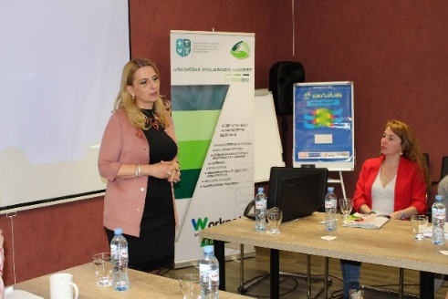
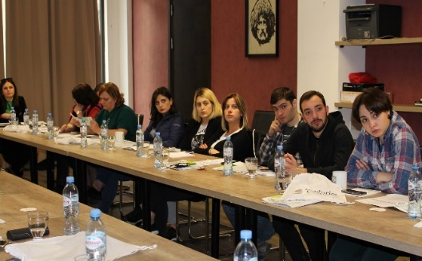
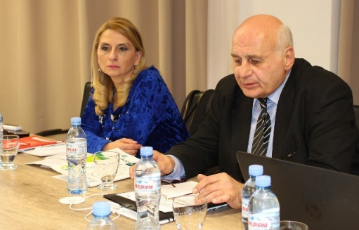
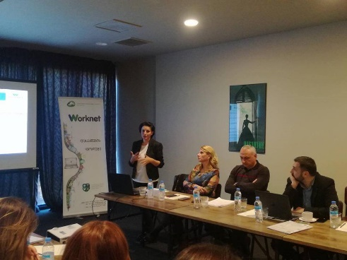
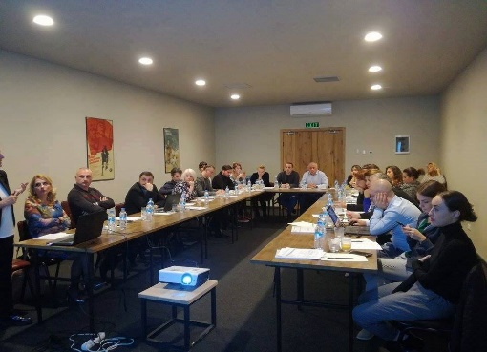
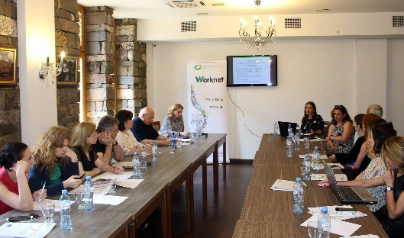
მედიატურები და პარტნიორებთან თანამშრომლობა
დასაქმების პროგრამების დეპარტამენტი წელიწადში ორჯერ ატარებს მედიატურს ყველა დაინტერესებული მხარის ჩართულობით, სადაც ხდება ჩვენი სერვისების აქტივობების და სამომავლო გეგმების გაცნობა-პოპულარიზაცია ყველა სექტორისთვის. ასევე, იმართება ღია დისკუსიები, დასაქმების ხელშემწყობი ღონისძიების ერთობლივად დაგეგმვის მიზნით.

Slide 40
შრომის ბაზრისა და დასაქმების სტრატეგია
შრომის ბაზრისა და დასაქმების სტრატეგია შემუშავებულია საქართველოს კონსტიტუციის, შესაბამისი სამართლებრივი ჩარჩოსა და შრომის საერთაშორისო ორგანიზაციის კონვენციებისა და შეთანხმების SDC მიზნების შესაბამისად, რომლებიც ეხება შრომის უფლებებს, დასაქმებას, ანაზღაურებასა და სამუშაო პირობებს.
არსებული სტრატეგია ხაზს უსვამს სიღარიბის შემცირების მნიშვნელობას უფრო სამართლიანი და ინკლუზიური საზოგადოების განვითარებას და სიღრმისეული რეფორმების გატარების საჭიროებას, შემდგომი ეკონომიკური ზრდისა და განვითარებისათვის.
საქართველო გამოირჩევა შრომის საერთაშორისო კონვენციების რატიფიცირების კარგი მონაცემებით. მაგალითად, ქვეყანას რატიფიცირებული აქვს ყველა ფუნდამენტური კონვენცია დასაქმების პოლიტიკის კონვენციის ჩათვლით, რომელიც ყველაზე მეტად შეესაბამება შრომის ბაზრისა და დასაქმების სტრატეგიას. გამოწვევად რჩება, რატიფიცირებიდან განხორციელების სტადიაზე გადასვლის პროცესი.

Slide 41
შრომის ბაზრისა და დასაქმების სტრატეგია
შრომის ბაზრისა და დასაქმების 2019-2023 წლების ეროვნული სტრატეგია მომზადდა შესაბამისი სამთავრობო უწყებების, სოციალური პარტნიორებისა და შრომის საერთაშორისო ორგანიზაციის მხარდაჭერით, სამეცნიერო საზოგადოების ჩართულობით.
სტრატეგია ავითარებს ფუნდამენტურ პრინციპებს, რომლებიც 2023 წლისთვის შევსებულია კონკრეტული ამოცანებითა და პრიორიტეტებით. სტრატეგია წარმატებით ვერ განხორციელდება მხოლოდ ერთი სამინისტროს მიერ. დოკუმენტის შესრულება მოითხოვს მთავრობის ყველა სამინისტროსა და სააგენტოს, დამსაქმებელთა, დასაქმებულთა და მათ წარმომადგენელთა, ასევე სამოქალაქო საზოგადოების აქტიურ ჩართულობას, რათა ყველამ ერთად მივიღოთ რეალური შედეგი და საგრძნობლად შევამციროთ ჩვენს ქვეყანაში უმუშევართა რაოდენობა.

Slide 42
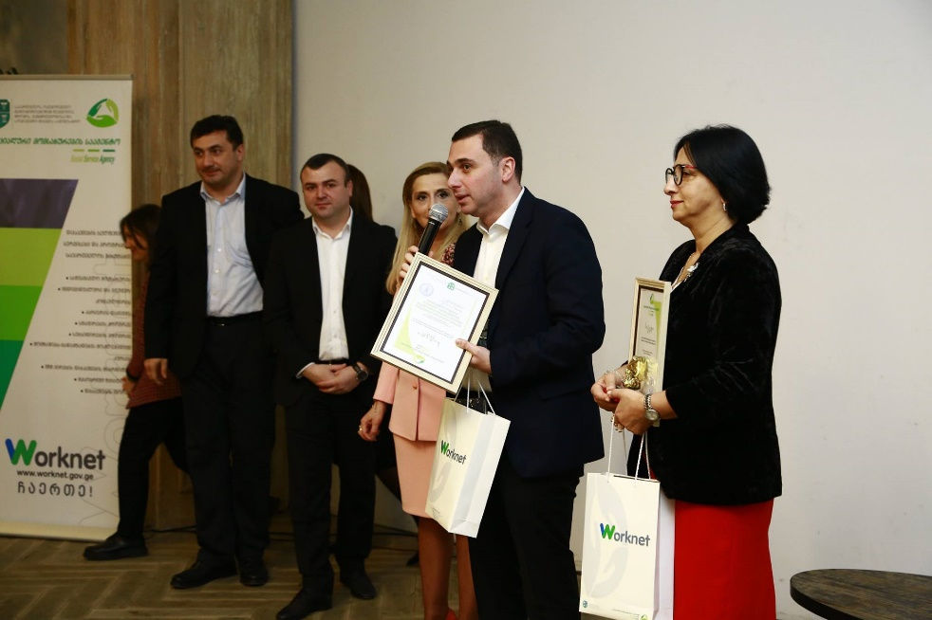
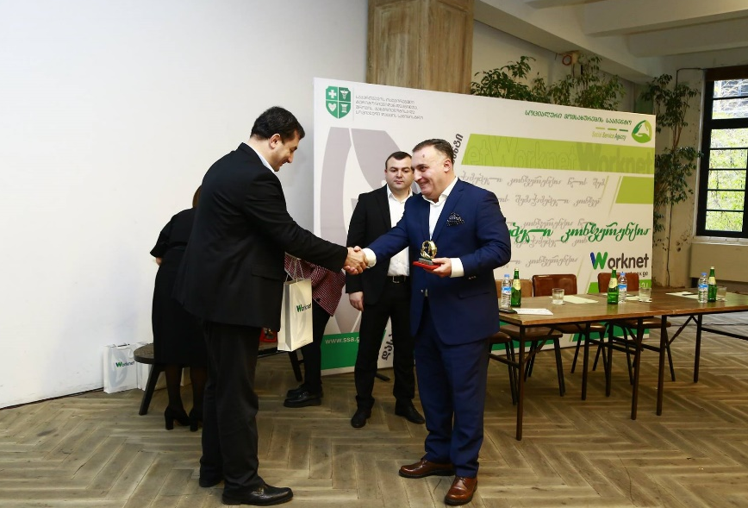
2018 წლის შემაჯამებელი კონფერენცია
2018 წლის საუკეთესო დამსაქმებლის ტიტულით დაჯილდოვდა 5 კომპანია: ნიკორა ტრეიდი, ჯეოტურანი, აგროჰაბი, გრინვეის ჯორჯია და ჰიპერმარკეტების ქსელი კარფური.
2018 წლის საუკეთესო პარტნიორები გახდნენ: თბილისის საკრებულოს თავმჯდომარე გიორგი ტყემალაძე; ჩუღურეთის რაიონის მაჟორიტარი დეპუტატი რიმა ბერაძე; შპს საზოგადოებრივი კოლეჯი პანაცეა; სსიპ საზოგადოებრივი კოლეჯი მერმისი; შპს ბიზნესისა და ტექნოლოგიების აკადემია.

Slide 43

წლის შემაჯამებელი კონფერენცია
დეპარტამენტს ტრადიციად აქვს ქცეული წლის საუკეთესო პარტნიორებისა და დამსაქმებლების გამოვლენა, რომლებსაც გადაეცემათ სოციალური მომსახურების სააგენტოს ლოგოს მიხედვით შექმნილი სპეციალური ჯილდო და სიგელი.
მიმდინარე წელსაც გამოვლენილია 5 საუკეთესო პატრნიორი და 5 საუკეთესო დამსაქმებელი.

Slide 44

გმადლობთ ყურადღებისათვის!

